Slide 1




VPIS V SREDNJE ŠOLE IN
GIMNAZIJE
Predstavitev razpisa za vpis in postopka vpisa za šolsko leto 2025/2026

Slide 2

AKTIVNOSTI ZA UČENCE
karierni dan za učence 8. in 9. razreda (Ragor)
Pro-Mind (https://pro-mind.si/
ure oddelčne skupnosti (delavnice,
spoznavanje sebe in poklicev)
e vprašalnik o poklicni poti
informativno gradivo o šolah
poklicni bazar na OŠ Bled v novembru 2024
informativni dnevi 14. in 15. 2. 2025

Slide 3


Slide 4


KJE NAJTI INFORMACIJE?
osgorje.si
https://www.mojaizbira.si/
http://www.mizs.gov.si/
http://www.sklad-kadri.si/
http://www.ess.gov.si/

Slide 5
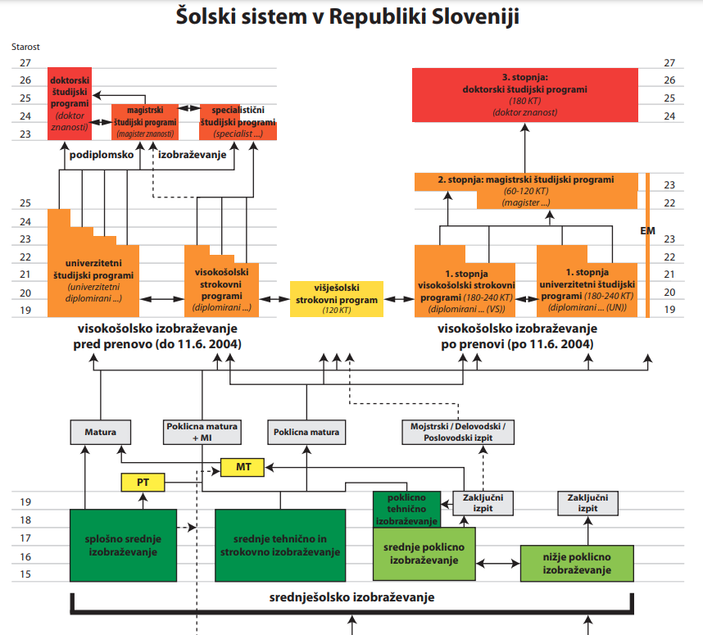

Slide 6
VRSTE PROGRAMOV
Programi srednjega poklicnega izobraževanja
poklicne šole
trajajo 3 leta
šolska ali vajeniška oblika
zaključni izpit: teoretični del in praktični del
poklici: mehatronik operater, avtoserviser, računalnikar, frizer, gozdar, cvetličar, mehanik, bolničar (novo Jesenice) kmetijskih in delovnih strojev…
naprej: poklicno tehniško izobraževanje (3+2)

Slide 7
VAJENIŠTVO
Obe obliki izobraževanja: šolska in vajeniška, sta ENAKOVREDNI.
Vsaj 50% srednješolskega programa je pri delodajalcu.
Prednost vajeniške oblike: zgodnji stik z delodajalci, praktične izkušnje (osmislijo teoretično znanje v praksi), denarna nagrada.
Vajenec ima enake pravice in obveznosti kot dijak.
V primeru omejitve vpisa vajenec sprejet (če predloži vajeniško pogodbo do 16.6. šoli).
Poklici: mizar, orodjar, slikopleskar, strojni mehanik, elektrikar, mehatronik operater, avtoserviser)
Na prijavnici napišejo poleg programa še VAJENIŠKA OBLIKA.
Sklenitev VAJENIŠKE POGODBE z izbranim delodajalcem (info. na SŠ).
Delodajalci-vajeniška mesta-razpis

Slide 8
Programi srednjega strokovnega oz. tehniškega izobraževanja
tehniške šole
trajajo 4 leta
splošni in strokovni predmeti
psihofizična sposobnost ali posebna nadarjenost ali spretnost (geotehnik) (zobotehnik, fotografski tehnik, tehnik oblikovanja)
zaključek: poklicna matura
možna zaposlitev ali študij na višjih in visokih šolah
poklici: ekonomski tehnik, kozmetični tehnik, farmacevtski tehnik (radovljica), naravovarstveni tehnik, medijski tehnik, tehnik mehatronik, vzgojitelj predšolskih otrok,…

Slide 9
Gimnazijski programi
trajajo štiri leta
splošna: klasična, športna, tehniška, ekonomska in umetniška gimnazija
umetniška: glasbena, plesna, dramsko-gledališka in likovna.
psihofizična sposobnost ali posebna nadarjenost ali spretnost
zagotavljajo pridobitev splošne izobrazbe.
matura.
študij na visokih šolah in univerzah.

Slide 10
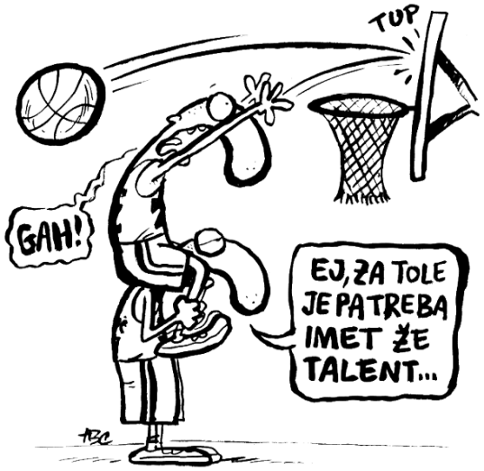
Posebni pogoj za vpis v SS je lahko preizkus posebnih nadarjenosti oz. spretnosti
marca za naslednje šolsko leto
na srednjih šolah
nujen pogoj za vpis
tehniški programi: zobotehnik, fotografski tehnik, tehnik oblikovanja
umetniška gimnazija (glasbena, plesna, in likovna smer)
športni dosežki (športni oddelek gimnazija in ekonomska gimnazija)

Slide 11
Program maturitetnega tečaja
vpiše se lahko, kdor je končal srednjo poklicno, srednjo strokovno šolo, tretji letnik gimnazije oz. je prekinil izobraževanje
traja eno leto
izvaja se le na nekaterih gimnazijah
po uspešno končanem izobraževanju maturitetnega tečaja
dijak opravlja matura

Slide 12
Programi poklicnih tečajev
trajajo eno leto
za dijake, ki so uspešno končali 4. letnik gimnazije
omogočajo zaposlitev
se izvajajo samo za nekatere poklice (ekonomski tehnik, elektrotehnik računalništva, prometni tehnik, gastronomsko turistični tehnik, vzgojitelj predšolskih otrok)

Slide 13
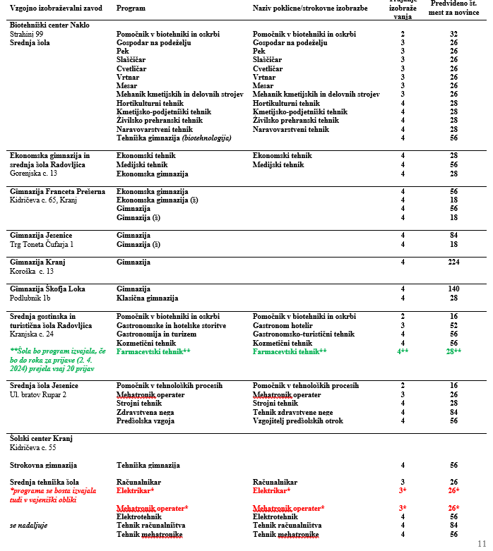
SREDNJE ŠOLE V GORENJSKI REGIJI

Slide 14
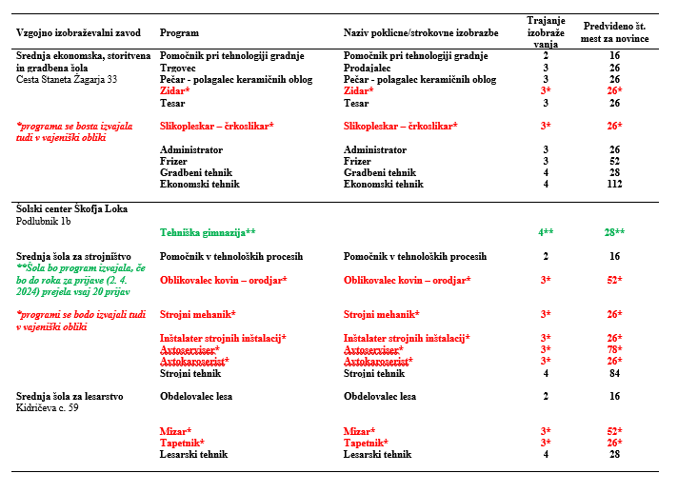

Slide 15
Merila za izbiro v primeru omejitve vpisa - NOVO
Vsota odstotkov:
1.) Seštevek zaključnih ocen vseh obveznih predmetov iz 7.,
8. in 9. razreda (max. = 175 točk), kar predstavlja največ 60% celotne vsote, in
2.) dosežka na NPZ iz slovenščine in matematike, izražena v odstotnih točkah, kar predstavlja vsak največ po 20 odstotkov celotne vsote.
Za kandidate, ki so vpisani v program Umetniška gimnazija, se za izbiro med njimi uporabijo merila iz 1. in 2. točke + dosežki na uspešno opravljenem preizkusu nadarjenosti (nad 90% → + 10 točk, med 80 in 90% → + 5 točk)
Za kandidate, ki se vpisujejo v program Gimnazija, športni oddelek, se za izbiro uporabijo: merila iz 1. in 2. točke in športni dosežki (status A → 10 točk, status B → 5 točk).

Slide 16
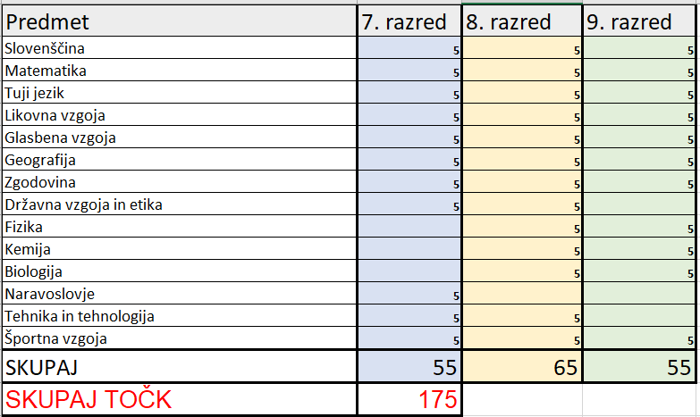
Obvezni predmeti v 7. 8. in 9. razredu

Slide 17
Merila za izbiro v primeru omejitve vpisa-NOVO
Če se v 1. ali 2. krogu izbirnega postopka na spodnji meji razvrsti več kandidatov z istim številom točk, se izbira med njimi opravi na podlagi višjega skupnega števila odstotnih točk kandidata na NPZ iz SLJ in MAT
Če se tudi po tem kriteriju na spodnji meji še vedno razvrsti več kandidatov z istim številom točk, se v naslednjem koraku izbira med njimi opravi na podlagi višjega števila doseženih odstotnih točk kandidata na NPZ iz SLJ
Za kandidate, ki iz opravičljivih razlogov ne bodo imeli dosežkov na NPZ, bodo o utemeljenosti opravičljivih razlogov odločali na OŠ v skladu s Pravilnikom o NPZ v OŠ; pri teh predmetih se bo določil t. i. nadomestni dosežek ( = mediana dosežkov na NPZ tistih kandidatov, ki imajo enak seštevek zaključnih ocen pri teh predmetih v 7., 8. in 9. razredu)

Slide 18
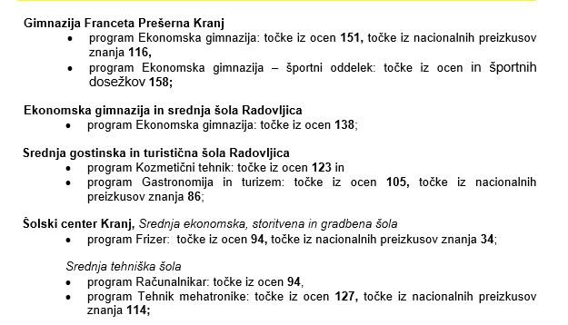
SPODNJE MEJE 1. KROGA IZBIRNEGA POSTOPKA NA ŠOLAH Z OMEJITVIJO VPISA V ŠOLSKO LETO 2024/2025

Slide 19
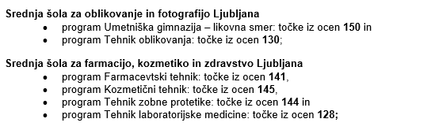
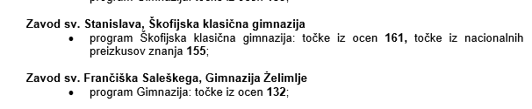

Slide 20
ROKOVNIK ZA VPIS V SS 2025/26
seznanjanje z vsebinami Razpisa za vpis v SS do 14. 2. 2025
informativna dneva 14. 2. in 15. 2. 2025
prijava za opravljanje preizkusa posebne nadarjenosti 4. 3. 2025
opravljanje preizkusov posebnih nadarjenosti, znanja in spretnosti ter ugotavljanje izpopolnjevanja posebnega vpisnega pogoja kandidatov za športne oddelke programa gimnazija med 8. 3. in 22. 3. 2025
prijavljanje za vpis v SŠ do 2. 4. 2025
morebitni prenosi prijav za vpis do 24. 4. 2025

Slide 21
nacionalni preizkusi znanja iz slovenščine 24. 3. 2025
nacionalni preizkusi znanja iz matematike 27. 3. 2025
nacionalni preizkusi znanja iz biologije 1. 4. 2025
obveščanje učencev o omejitvah vpisa 26. 5. 2025
razdelitev zaključnih spričeval učencem 9. razreda 13. 6. 2025
vpis oziroma izvedba 1. kroga izbirnega postopka med 16. in 20. 6. 2025
vpis na srednjih šolah, ki imajo še prosta mesta do 30. 8. 2025
Oddaja vlog za štipendije (kadrovsko/6, Zoisovo/7 in državno/8)

Slide 22

ŠTIPENDIJE
Zoisove štipendije
Kadrovske štipendije
Štipendije za deficitarne poklice
Štipendije za študij Slovencev v zamejstvu in po svetu v Sloveniji
Štipendije Ad futura za izobraževanje
Štipendije Ad futura za študijske obiske v tujini
Štipendije Ad futura za tekmovanja v tujini
Sofinanciranje znanstveno-raziskovalne mobilnosti
Štipendije drugih ustanov
https://www.srips-rs.si/stipendije

Slide 23

ZOISOVE ŠTIPENDIJE
splošni pogoji: starost, status, ….
posebni pogoji za pridobitev:
izjemen dosežek iz znanja, raziskovanja, razvoja ali umetnosti in (zlata in srebrna državna priznanja) iz zadnjih dveh šolskih let
ustrezna povprečna ocena (4,7)
120 evrov za dijake
združljiva s kadrovsko štipendijo

Slide 24
IZJEMNI DOSEŽKI
najvišja mesta iz znanja ali raziskovanja na državnih tekmovanjih, sofinanciranih iz javnih sredstev,
prejeta zlata in srebrna priznanja iz znanja ali raziskovanja na državnih tekmovanjih, sofinanciranih iz javnih sredstev,
priznanja za najboljše raziskovalne naloge,
udeležba in najvišja mesta na mednarodnih tekmovanjih iz znanja, raziskovanja, razvojne dejavnosti ali umetnosti,
nagrajeno znanstvenoraziskovalno, razvojno ali umetniško delo na državni ali mednarodni ravni,
objava znanstvenoraziskovalne naloge ali znanstvenega prispevka v strokovni ali znanstveni publikaciji ali zborniku,
umetniško delo ali drugo delo, ki je dobilo vsaj dve pozitivni strokovni kritiki, objavljeni v različnih tiskanih medijih, dostopnih na območju celotne Slovenije, oziroma je sodelovalo na mednarodni razstavi ali festivalu,
najvišja mesta na področju poklicnega in strokovnega izobraževanja na državnih in mednarodnih tekmovanjih.

Slide 25

ŠTIPENDIJE ZA DEFICITARNE POKLICE
vlogo bo možno oddati od 14. 6. do 24. 9.
mesečna višina štipendije znaša 123 evrov
prejemanje štipendije ne vpliva na višino otroškega dodatka
ravno tako ne vpliva na višino plačila dohodnine
dijak lahko istočasno prejema štipendijo za deficitarne poklice in državno štipendijo/Zoisovo štipendijo
v primeru, da dijak ponavlja isti letnik oz. ne izpolnjuje pogojev za napredovanje v višji letnik, lahko štipendijsko razmerje miruje, vendar ne več kot eno leto.

Slide 26


Kateri so DEFICITARNi POKLICi?

Slide 27
Kadrovska štipendija
podeljujejo podjetja
v povprečju so najvišje
zagotavljajo zaposlitev
sklenitev pogodbe o štipendiranju
objave delodajalcev, na spletnih straneh regionalnih razvojnih agencij (RRA)

Slide 28
Državna štipendija
Državna štipendija je namenjena dijakom, študentom in odraslim iz socialno šibkejših družin.
Namen državne štipendije je spodbujanje izobraževanja in doseganja višje izobrazbene ravni upravičencev ter vzpostavljanje enakih možnosti za izobraževanje.
Za mladoletne dijake lahko vlogo za dodelitev državne štipendije vložijo starši oziroma zakoniti zastopniki, in sicer na enotni vlogi za uveljavljanje pravic iz javnih sredstev.
Vloga se odda na pristojnem Centru za socialno delo Gorenjska, enota Radovljica (CSD), avgusta.

Slide 29

KAJ LAHKO NAREDITE KOT STARŠI?
Otroku ste v oporo in ga spodbujate k samostojnosti pri raziskovanju informacij.
Pogovor z njim o svojem poklicu in drugih poklicih.
Pogovor z družinskimi prijatelji in sorodniki o njihovih poklicih.
Spoznavanje poklicev v avtentičnem okolju.
Ozaveščanje in pogovor o prednostih in pomanjkljivostih poklicev.
Domača opravila.
Spodbujanje k neformalnemu učenju in pridobivanju različnih izkušenj

